Slide 1
Brislach/BL Tempo-30-Zonen Information Hornvieh-Rundi 27.09.2023 Andreas Stäheli

Slide 2
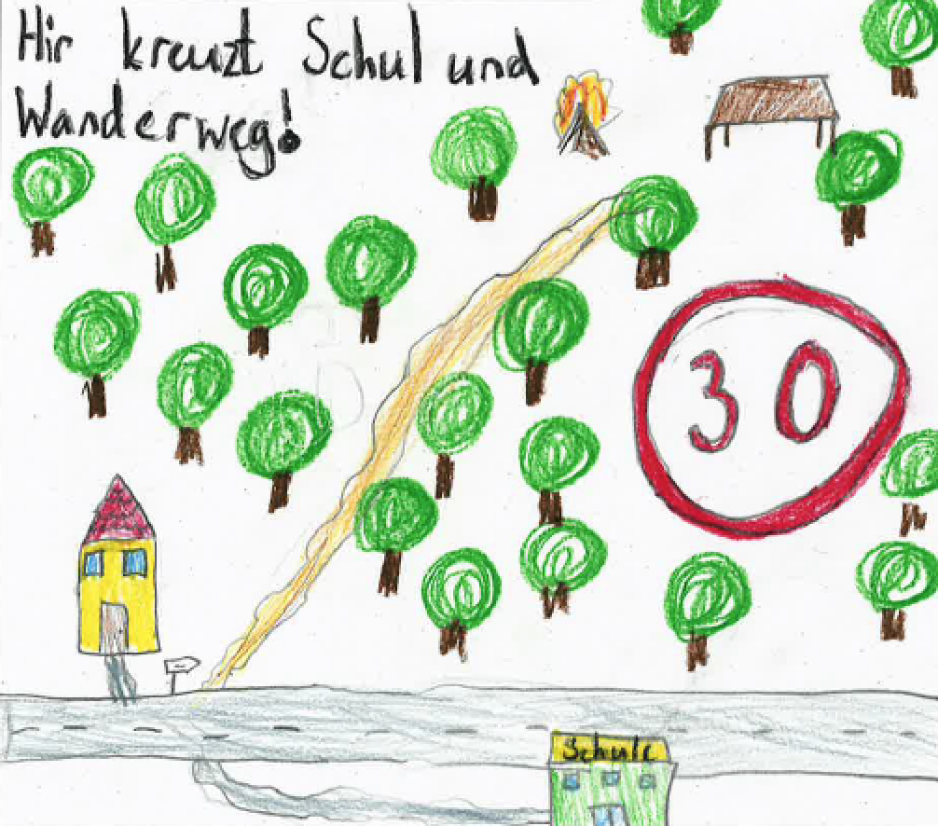
Brislach / BL, Tempo-30-Zonen
Themenübersicht
Wie und warum Tempo-30-Zonen?
Wo sind Tempo-30-Zonen sinnvoll?
Welche Massnahmen eigenen sich am besten?
Wie ist das Vorgehen?
Erfahrungen / Erkenntnisse im Laufe der Zeit.
Diskussion.
Pestalozzi & Stäheli GmbH Referat am 27.09.2023, Hornvieh-Runde Basel, 23.09.2023

Slide 3
Brislach / BL, Tempo-30-Zonen
Wie und warum Tempo-30-Zonen?
Strassenkategorien (verkehrsorientierte, nicht verkehrsorientierte Strassen)
Höchstgeschwindigkeit 50 generell (Sig. 2.30.1, Art. 22 SSV)
Höchstgeschwindigkeit 30, 40, etc. Streckensignalisation (Sig. 2.30, Art. 22 SSV)
Tempo-30-Zone (Sig. 2.59.1, Art. 22 und 22a SSV)
Begegnungszone (Sig. 2.59.5, Art. 22 und 22b SSV)
Fussgängerzone (Sig. 2.59.3, Art. 22 und 22c SSV)
Pestalozzi & Stäheli GmbH Referat am 27.09.2023, Hornvieh-Runde Basel, 23.09.2023

Slide 4
Brislach / BL, Tempo-30-Zonen
Ziele von Tempo-30-Zonen
Art 108 SSV
Vermeidung / Verhinderung besondere Gefahren im Strassenverkehr
Reduktion übermässiger Umweltbelastungen
Verbesserung des Verkehrsablaufes
Vermeidung von Durchgangsverkehr auf Quartierstrassen
Senkung der Geschwindigkeit auf tolerierbaren Wert von 30-35 km/h
Erhöhung Lebensqualität im Wohnumfeld
Pestalozzi & Stäheli GmbH Referat am 27.09.2023, Hornvieh-Runde Basel, 23.09.2023

Slide 5
Brislach / BL, Tempo-30-Zonen
Geschichte der Tempo-30-Zonen in CH und BL
Ende 70-er Jahren: Wohnstrasse (Pilotversuch in der Bärenfelserstrasse in Basel)
80-er Jahre: Höchstgeschwindigkeit 50 generell (innerorts)
Ende 80-er Jahre: Pilotversuch Tempo-30-Zonen BL (Arlesheim, Birsfelden, Muttenz, Reinach
2001 Verordnung zu Tempo-30-Zonen im SVG, i.K. 1.1.2002
2002 Verordnung zu Begegnungszonen im SVG, i.K. 1.8.2002
2022 Bundesrat beschliesst: Tempo-30-Zone auch auf verkehrsorientierten Strassen, Art. 108 SSV weiterhin als Basis für Tempo-30-Zonen: weniger Aufwand (Gutachten) für Umsetzung Tempo-30-Zonen
Pestalozzi & Stäheli GmbH Referat am 27.09.2023, Hornvieh-Runde Basel, 23.09.2023

Slide 6
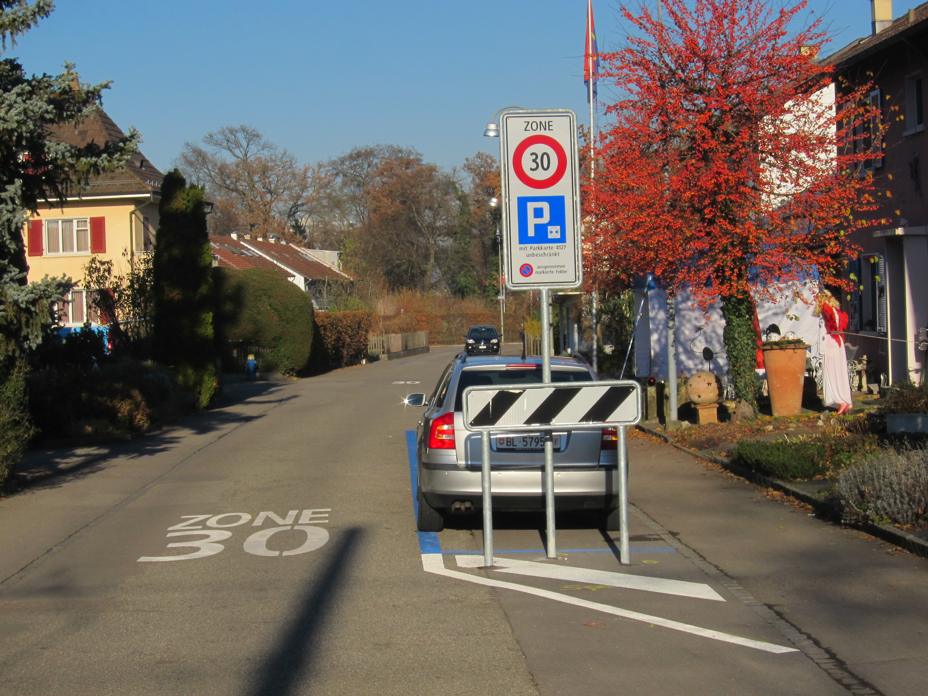
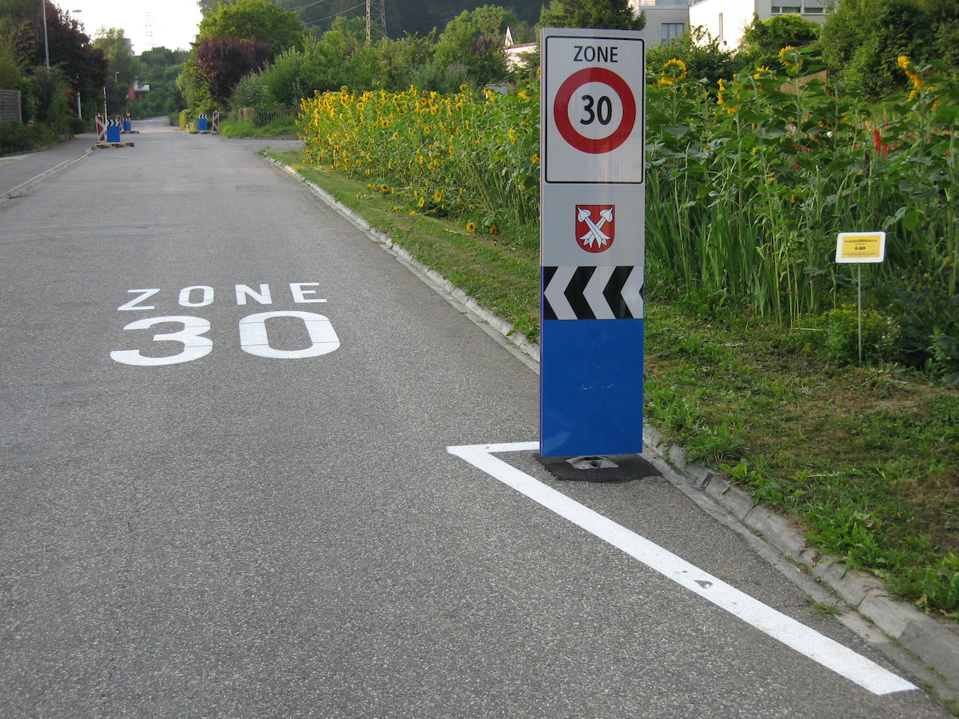
Brislach / BL, Tempo-30-Zonen
Rahmenbedingungen und Vorgaben
Früher: Tempo-30-Zonen nur auf Gemeindestrassen, Max. 0.4km², Umfassendes Gutachten zur Herabsetzung von Geschwindigkeiten basierend auf Art. 108 SSV, z.T. bauliche Massnahmen zwingend (Torwirkung)
Heute: Tempo-30-Zonen auch auf Hauptstrassen, kein aufwändiges Gutachten mehr, Signale und Markierungen genügen in der Regel, rechtliche Basis und Nachkontrolle bleiben
Pestalozzi & Stäheli GmbH Referat am 27.09.2023, Hornvieh-Runde Basel, 23.09.2023

Slide 7
Brislach / BL, Tempo-30-Zonen
Erfahrungen mit Tempo-30-Zonen in Gemeinden BL
Widerstände aus Bevölkerung, von Verbänden und Parteien
Negativ hinterfragt werden Wirkung/Auswirkung der Massnahmen, Aufwand, Kosten, Ideologie, Parkplatzverlust, Zeitverlust bei öV und Blaulichtorganisationen, Ausweich-/Schleichwegverkehr, Prozess
Positive Argumente: Lebensqualität für Anwohner, Luftbelastung und Lärm senken, Schulwegsicherheit, Sichtweiten, Bremsweg, Aufenthalt und Spiel auf Strasse, Erfahrung aus anderen Gemeinden, Wunsch der Anwohnerschaft
Pestalozzi & Stäheli GmbH Referat am 27.09.2023, Hornvieh-Runde Basel, 23.09.2023

Slide 8
Brislach / BL, Tempo-30-Zonen
Erfahrungen mit Tempo-30-Zonen in Gemeinden BL
Demokratischer Prozess: Mitwirkung der Bevölkerung, GRB, Gemeindeversammlung, Referendum, Abstimmung, Einsprachemöglichkeit
Wunsch der Bevölkerung versus Anforderungen ASTRA / Kanton BL
Mit Wegfall der «bundesrechtlichen Gutachtenspflicht» haben Vollzugsbehörden Ermessensspielraum und berücksichtigen Verhältnismässigkeit
Pestalozzi & Stäheli GmbH Referat am 27.09.2023, Hornvieh-Runde Basel, 23.09.2023

Slide 9
Brislach / BL, Tempo-30-Zonen
Aktuelle Rahmenbedingungen zu Tempo-30-Zonen
ASTRA Verordnung des UVEK über die Tempo-30-Zonen und Begegnungszonen (vom 28..09.2001, Stand 01.01.2023)
Kanton BL (Merkblatt, Stand 12.12.2022)
Pestalozzi & Stäheli GmbH Referat am 27.09.2023, Hornvieh-Runde Basel, 23.09.2023

Slide 10
Brislach / BL, Tempo-30-Zonen
Handlungsbedarf, Vorabklärungen
Begehren aus der Bevölkerung (Lärm, Sicherheit, Infrastruktur)
Verbindlichkeiten Legislaturziele, Strassenkategorien, Richtplanung Fuss-/Veloverkehr, Schulwege
Vorabklärungen Geschwindigkeiten, Unfälle, Sichtweiten, Vortrittsverhältnisse, Verhalten der Verkehrsteilnehmenden, Buslinien, Parkierung, Zufahrten Privatareale, Beleuchtung, Signale, Markierungen
Pestalozzi & Stäheli GmbH Referat am 27.09.2023, Hornvieh-Runde Basel, 23.09.2023

Slide 11
Brislach / BL, Tempo-30-Zonen
Massnahmen zu Tempo-30-Zonen
Stufenweise Verstärkung der Massnahmen (von sanft zu erheblich) je nach Situation
Flächenhafte Massnahmen: - Tempo-30-Zonen - Wenn nur lokale Schwachstelle vorhanden, ist keine flächenhafte Massnahme erforderlich
Punktuelle Massnahmen: - Betrieb - Bau - Signale und Markierungen
Pestalozzi & Stäheli GmbH Referat am 27.09.2023, Hornvieh-Runde Basel, 23.09.2023

Slide 12
Brislach / BL, Tempo-30-Zonen
Betriebliche Massnahmen
Verkehrsregime: Einbahnstrassen Sackgasse Zubringerdienst überlagerte Zonen (Parkieren verboten)
Vortrittsregelungen: Stop Kein Vortritt Rechtsvortritt
Pestalozzi & Stäheli GmbH Referat am 27.09.2023, Hornvieh-Runde Basel, 23.09.2023

Slide 13
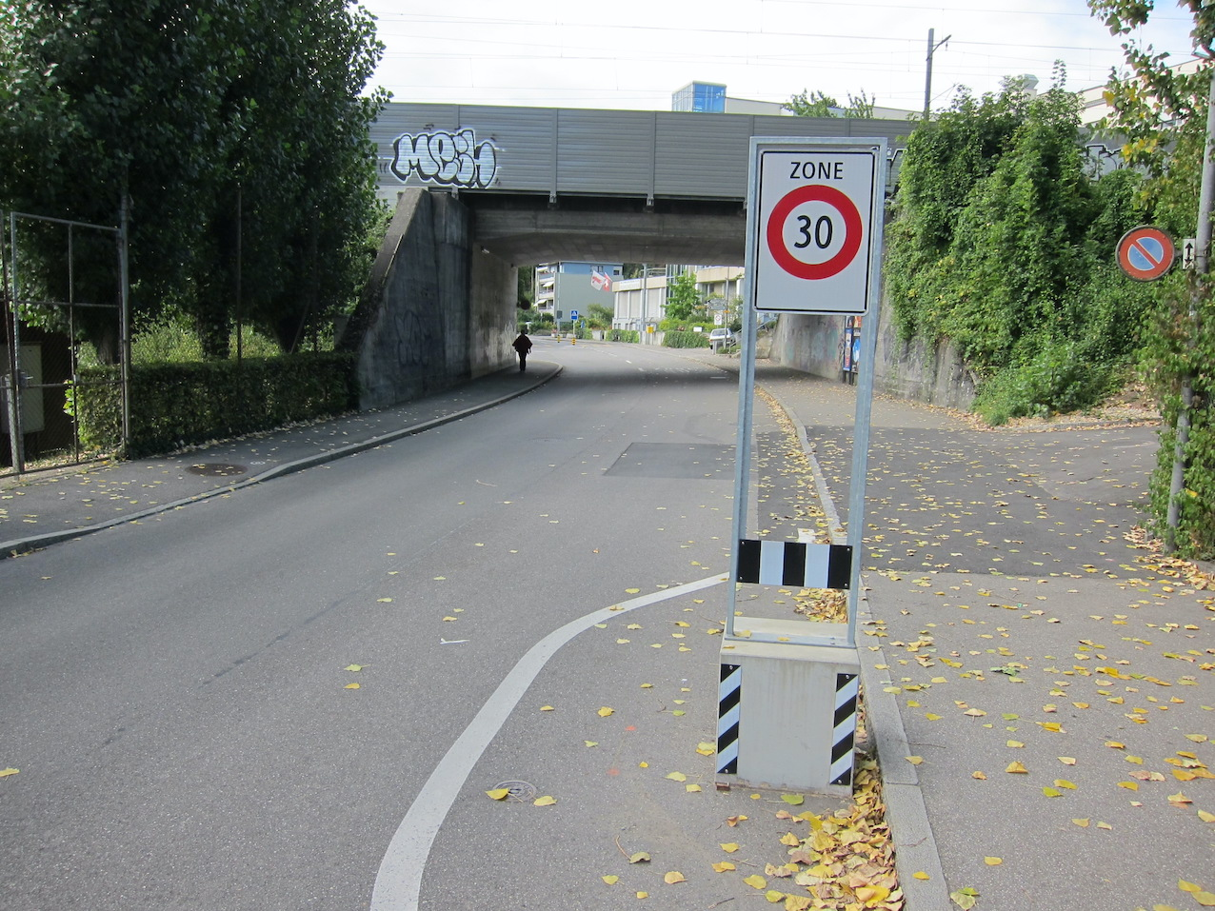
Brislach / BL, Tempo-30-Zonen
Bauliche Massnahmen
Torsituation
Pestalozzi & Stäheli GmbH Referat am 27.09.2023, Hornvieh-Runde Basel, 23.09.2023

Slide 14
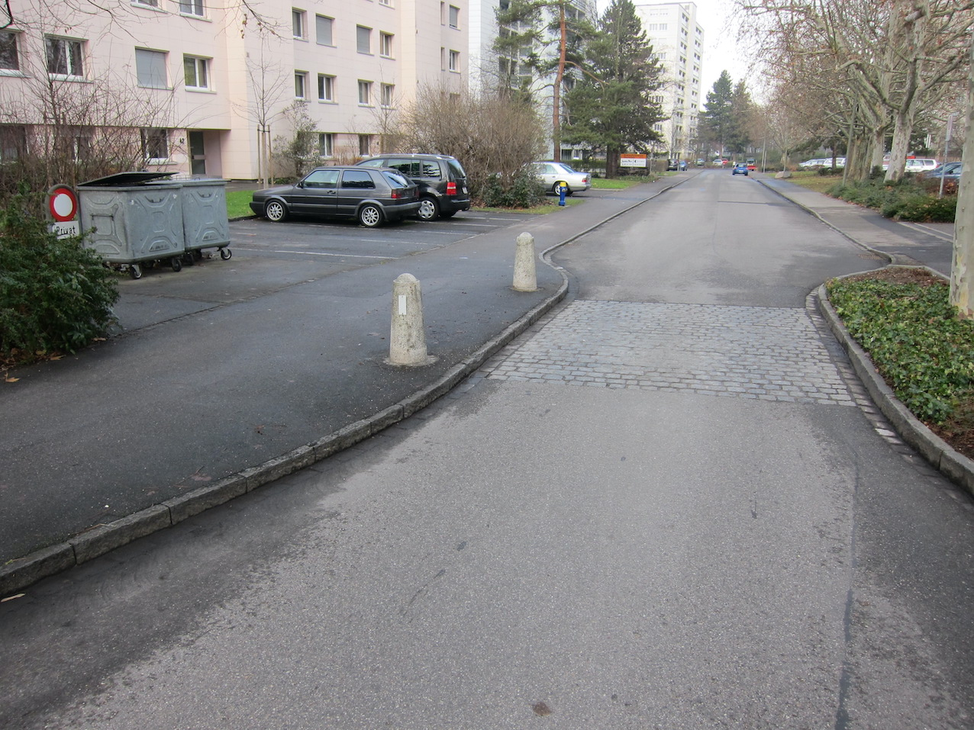
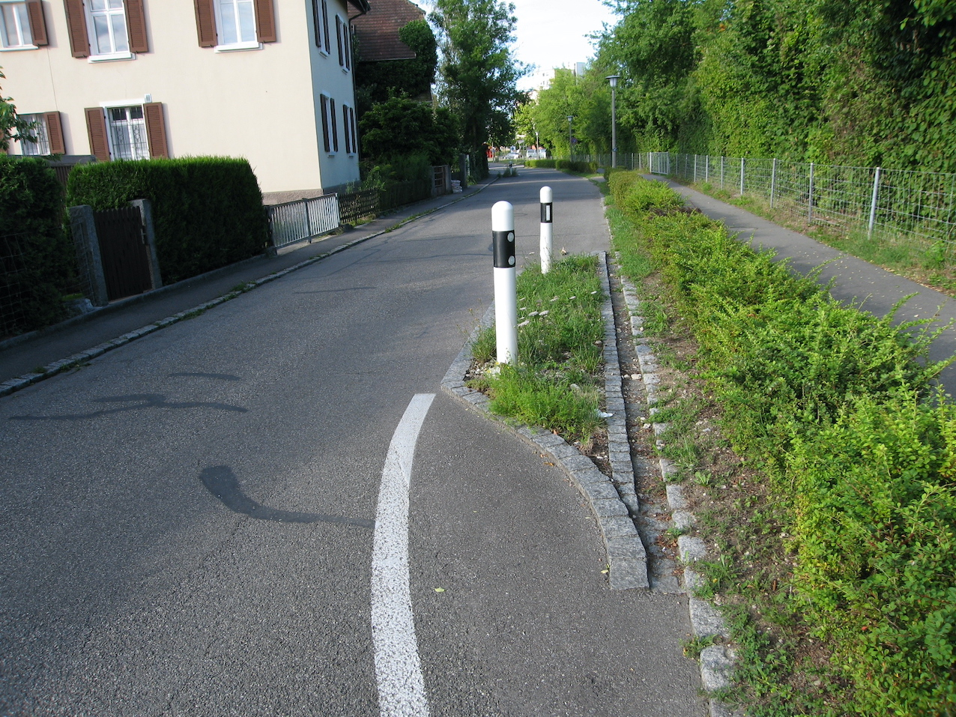
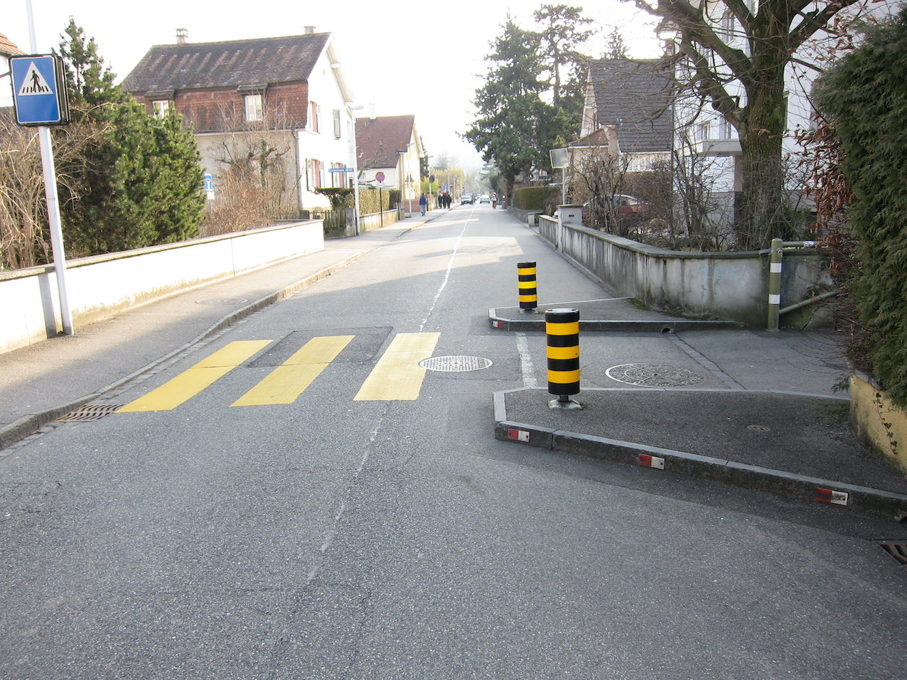
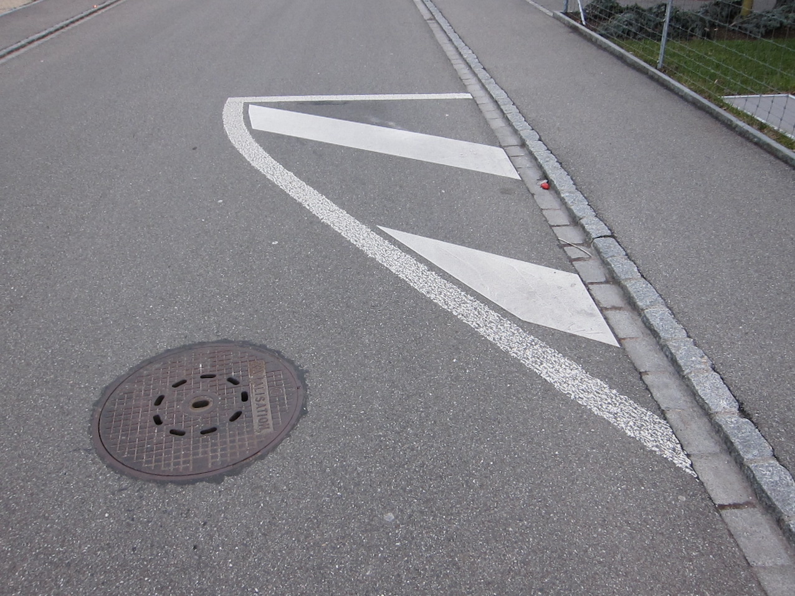
Brislach / BL, Tempo-30-Zonen
Bauliche Massnahmen
Seitliche Einengungen
Pestalozzi & Stäheli GmbH Referat am 27.09.2023, Hornvieh-Runde Basel, 23.09.2023

Slide 15
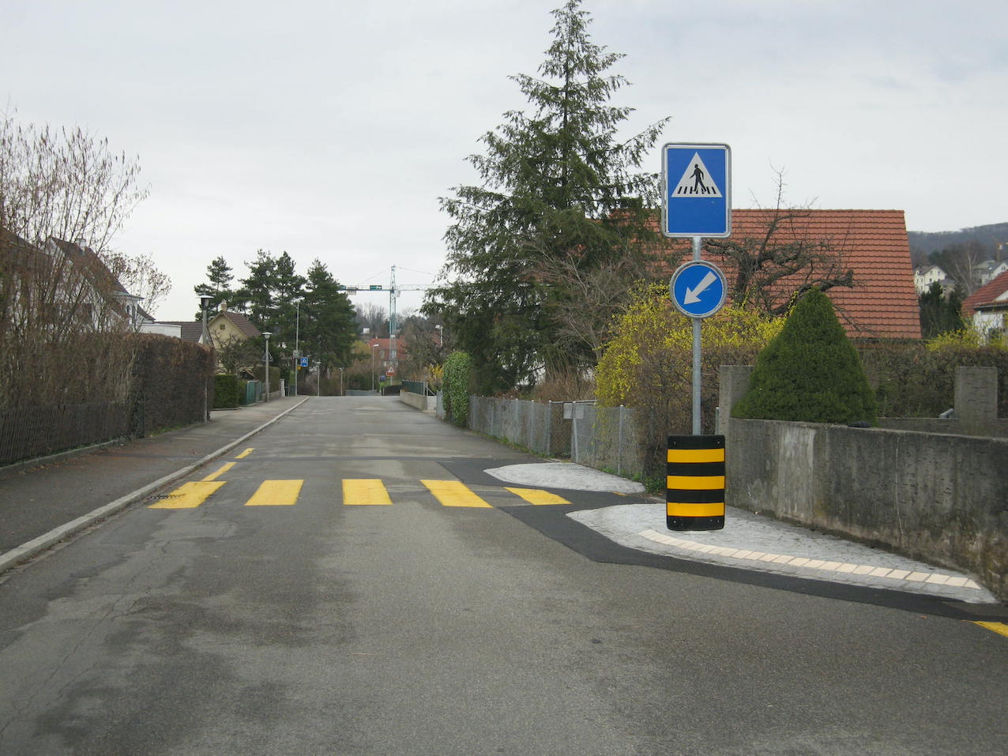
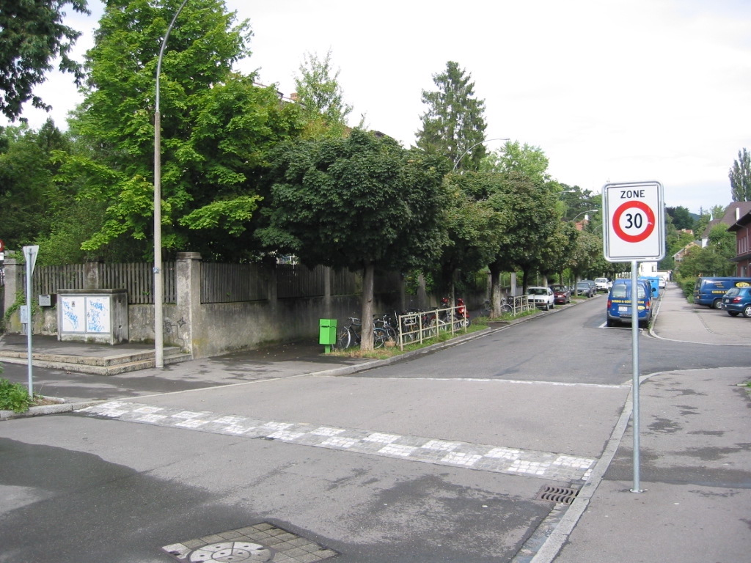
Brislach / BL, Tempo-30-Zonen
Bauliche Massnahmen
Horizontale und vertikale Versätze
Pestalozzi & Stäheli GmbH Referat am 27.09.2023, Hornvieh-Runde Basel, 23.09.2023

Slide 16
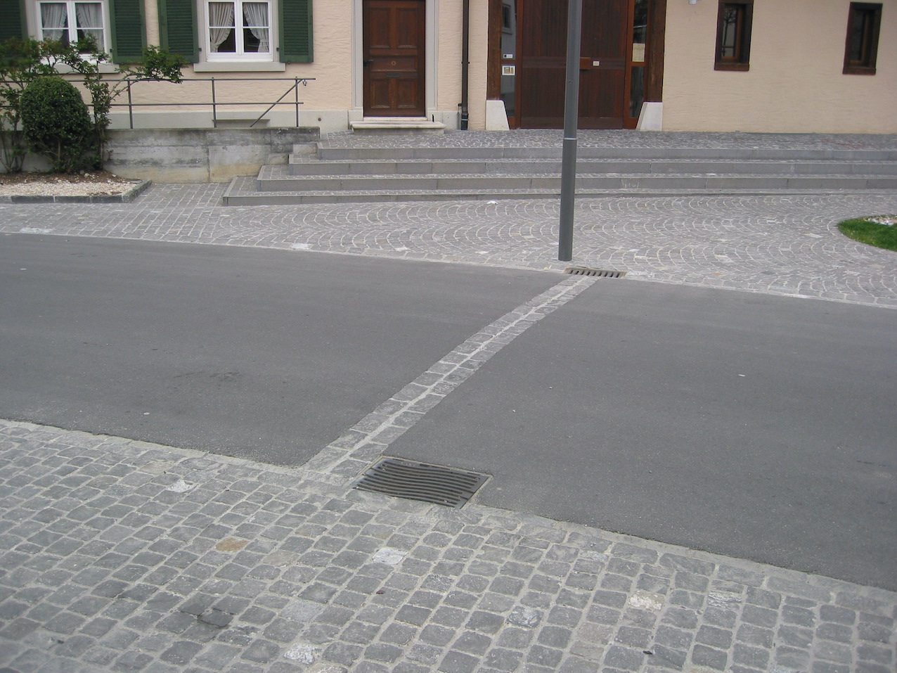
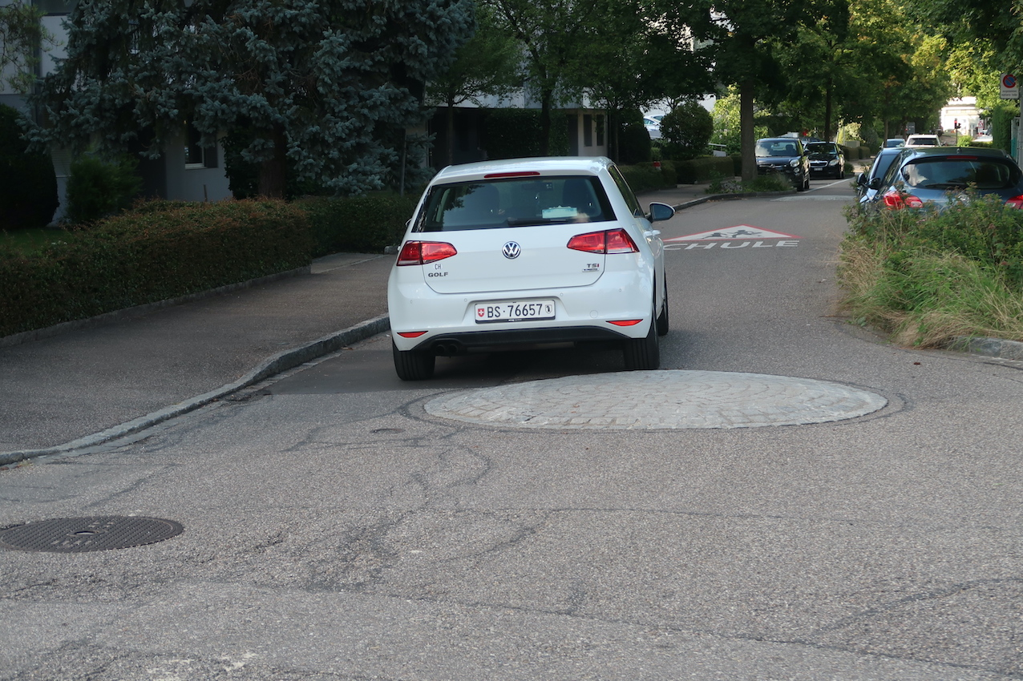
Brislach / BL, Tempo-30-Zonen
Bauliche Massnahmen
Aufpflästerungen
Pestalozzi & Stäheli GmbH Referat am 27.09.2023, Hornvieh-Runde Basel, 23.09.2023

Slide 17
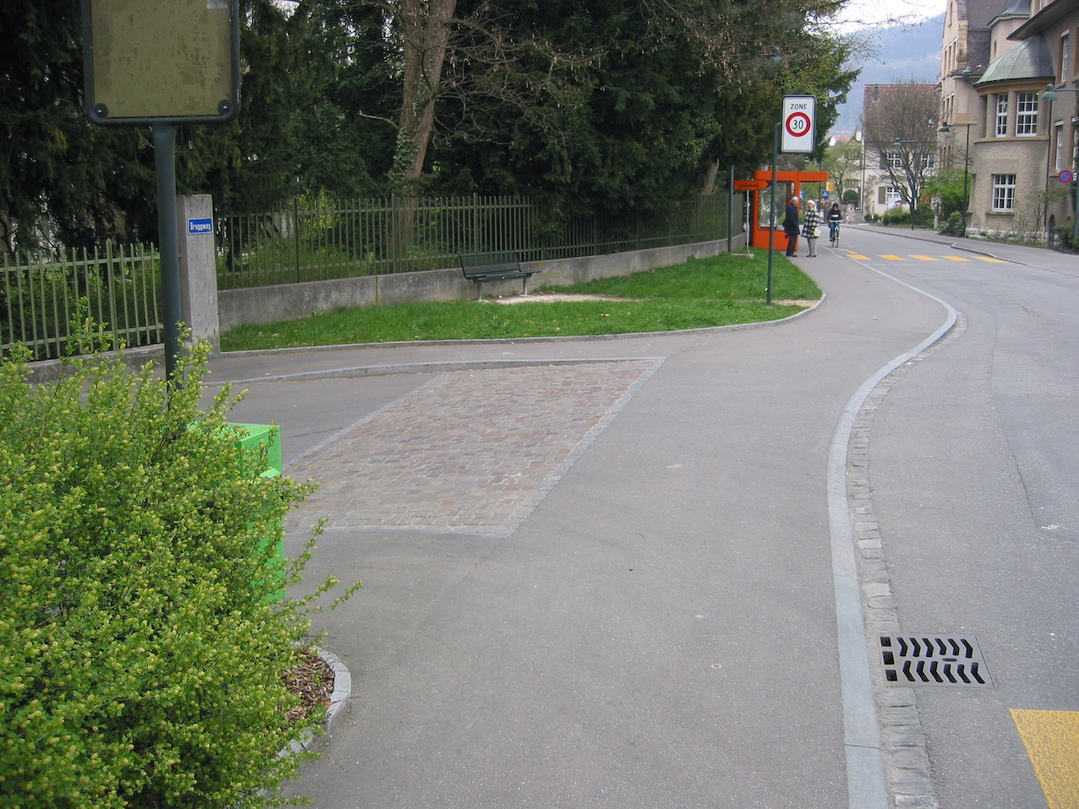
Brislach / BL, Tempo-30-Zonen
Bauliche Massnahmen
Trottoirüberfahrten
Pestalozzi & Stäheli GmbH Referat am 27.09.2023, Hornvieh-Runde Basel, 23.09.2023

Slide 18
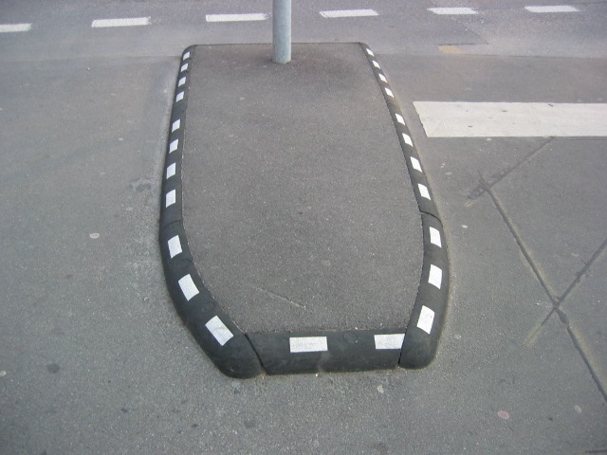
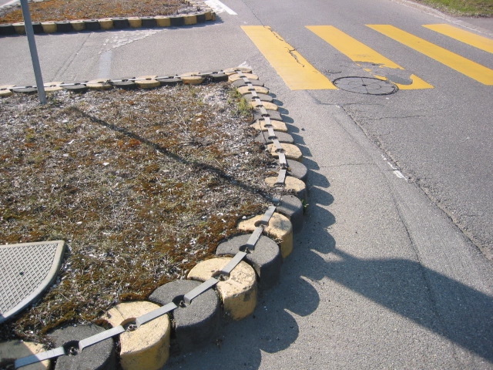
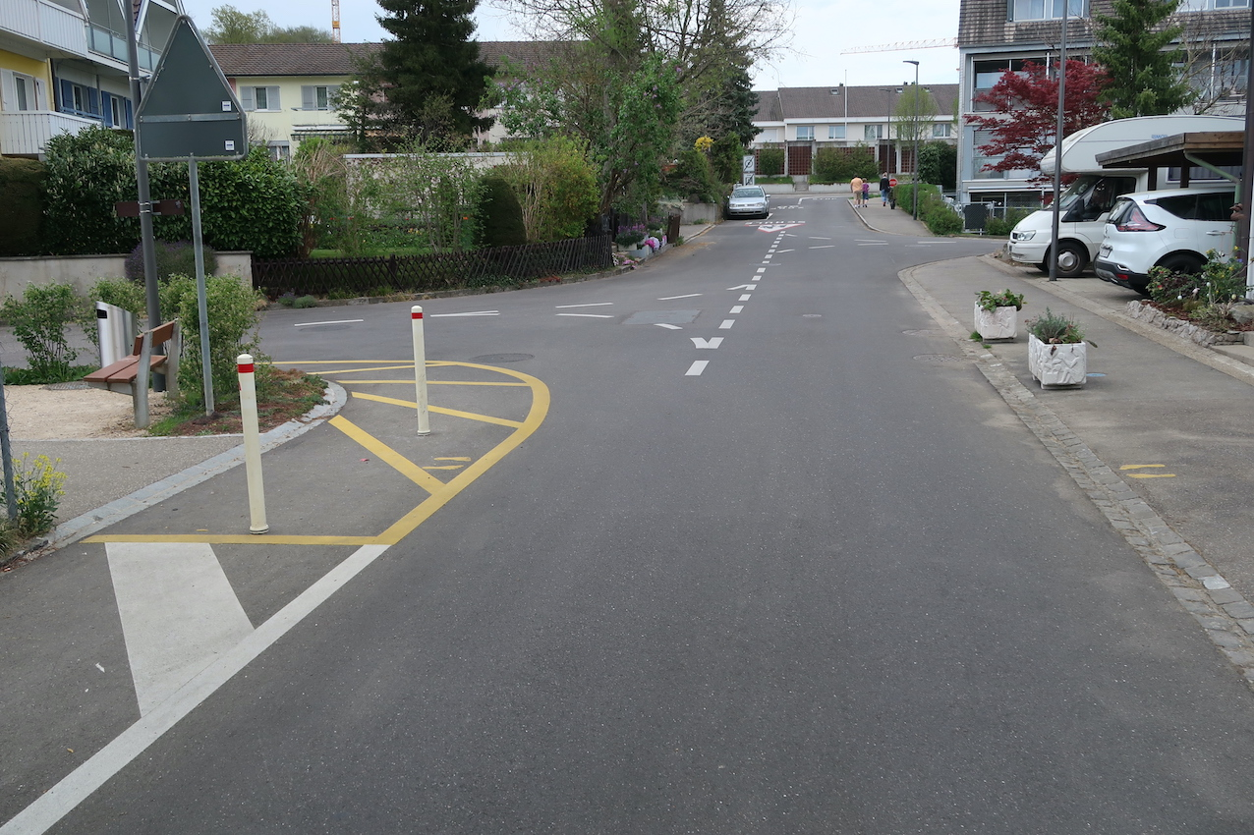
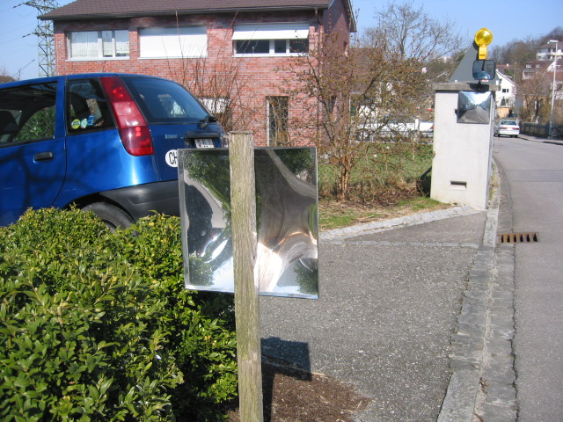
Brislach / BL, Tempo-30-Zonen
Bauliche Massnahmen
Provisorien, Pfosten, Spiegel
Pestalozzi & Stäheli GmbH Referat am 27.09.2023, Hornvieh-Runde Basel, 23.09.2023

Slide 19
Brislach / BL, Tempo-30-Zonen
Signalisationen
Zonensignal (Sig. 2.59.1 Tempo-30, Sig. 2.50 Parkieren verboten, etc.)
Standort eines Fussgängerstreifens (Sig.1.22)
Kinder (Sig. 1.23) mit Zusatztafel «Schule»
Einfahrt verboten (Sig. 2.02), Einbahnstrasse (Sig. 4.08), mit Ausnahmen
Stop (Sig. 3.01) und Kein Vortritt (Sig. 3.02)
Sackgasse (Sig. 4.09) mit Ausnahmen: Fussgänger, Velos
Pestalozzi & Stäheli GmbH Referat am 27.09.2023, Hornvieh-Runde Basel, 23.09.2023

Slide 20
Brislach / BL, Tempo-30-Zonen
Markierungen
Zone (ZONE 30, 30)
Kinder (Sig. 1.23) mit Text «SCHULE»
Stop und Kein Vortritt
Rechtsvortrittsmarkierung
(Fussgängerstreifen)
Pestalozzi & Stäheli GmbH Referat am 27.09.2023, Hornvieh-Runde Basel, 23.09.2023

Slide 21
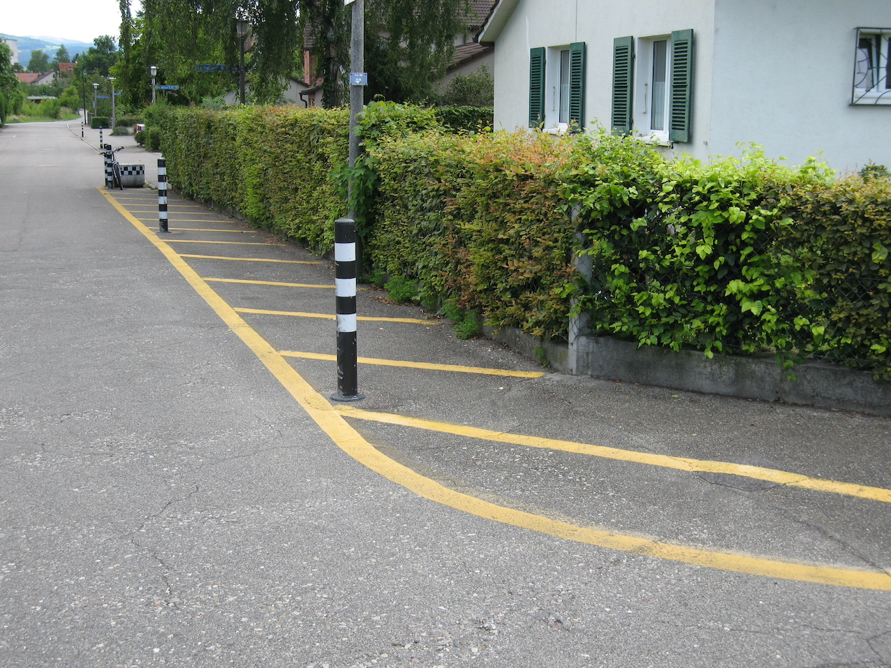
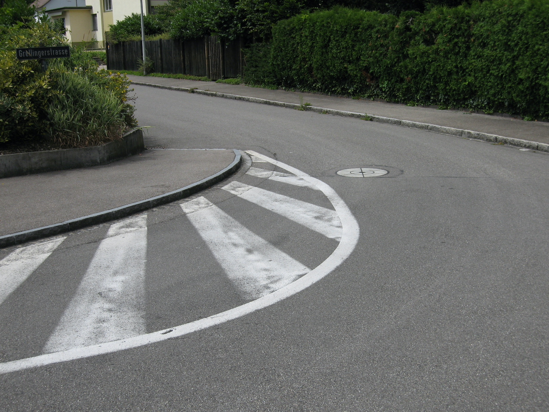
Brislach / BL, Tempo-30-Zonen
Markierungen
Längsstreifen für Fussgänger
Sperrflächen
Füessli
Pestalozzi & Stäheli GmbH Referat am 27.09.2023, Hornvieh-Runde Basel, 23.09.2023

Slide 22
Brislach / BL, Tempo-30-Zonen
Aufwand im Rahmen des Genehmigungsverfahrens
Ingenieur-Leistungen - Erhebungen - Gutachten - Mitwirkungsveranstaltung - Verkehrspolizeiliche Anordnungen - Detailpläne - Ausschreibung Massnahmen - Realisierung, Abrechnung - Nachkontrolle, Berichterstattung
Realisierungs-Massnahmen - Bau - Signale und Markierungen
Pestalozzi & Stäheli GmbH Referat am 27.09.2023, Hornvieh-Runde Basel, 23.09.2023

Slide 23
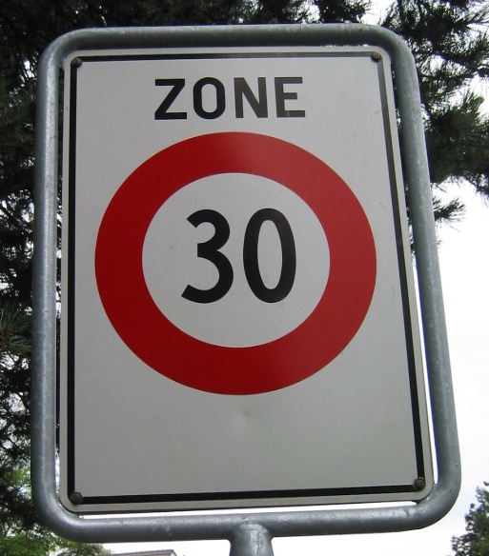
Brislach / BL, Tempo-30-Zonen
Genehmigungsverfahren BL
Bedarfsabklärung in Gemeinde (Bevölkerung, Kommissionen, Gemeinderat)
Ingenieurauftrag zur Abklärung von Tempo-30-Zonen (Erhebungen, Pläne, Gutachten, GRB)
Gutachten zur Vorprüfung an Polizei BL / Verkehrssicherheit
Aktualisierung Gutachten, Mitwirkung Bevölkerung, GRB
Definitive Eingabe an Polizei BL / Verkehrssicherheit
Pestalozzi & Stäheli GmbH Referat am 27.09.2023, Hornvieh-Runde Basel, 23.09.2023

Slide 24
Brislach / BL, Tempo-30-Zonen
Umsetzungs-Verfahren
Publikation der «Verkehrspolizeilichen Anordnungen»
Einsprachemöglichkeit
Ausschreibung der Massnahmen, Auftragsvergabe
Begehung mit Unternehmen, Abklärungen der genauen Standorte (Signale, Markierungen) mit der Anwohnerschaft
Realisierung und Abnahme der Massnahmen
Pestalozzi & Stäheli GmbH Referat am 27.09.2023, Hornvieh-Runde Basel, 23.09.2023

Slide 25
Brislach / BL, Tempo-30-Zonen
Nachkontrolle
Innert 1 Jahr ist Nachkontrolle durchzuführen (Geschwindigkeit, Unfälle, Rückmeldungen aus Bevölkerung, Berichterstattung an Polizei BL
Allenfalls Nachbesserungen vornehmen
Pestalozzi & Stäheli GmbH Referat am 27.09.2023, Hornvieh-Runde Basel, 23.09.2023

Slide 26
Danke

